Slide 1
Implementasi Struktur Data Linked List
Program Studi Diploma III Teknik Informatika
Fakultas Ilmu Terapan
Universitas Telkom

Slide 2
ADT List

Slide 3
ADT - Revisited
ADT merupakan spesifikasi suatu set data dan operasi yang dilakukan pada data tersebut. Spesifikasi ini tidak menyebutkan mengenai bagaimana cara menyimpan data, ataupun implementasinya
ADT → abstraksi; fokus pada “APA”, bukan “BAGAIMANA”
Apa yang data bisa lakukan, atau apa yang akan dilakukan pada data
Tidak usah dipikirkan dahulu bagaimana representasi data atau manipulasi data
Representasi data dan implementasi method “disembunyikan” dari pengguna → enkapsulasi, “information hiding”

Slide 4
Example – ADT Buku
Spesifikasikan terlebih dahulu operasi yang dapat dilakukan pada buku (dengan mengingat karakteristik buku)
Misal, karakteristik buku: Memiliki judul, pengarang, tahun terbit, dan penerbit.
Berdasarkan karakteristik yang ada, tentukan operasi yang bisa dilakukan pada data buku
Memasukkan judul buku
Memasukkan nama pengarang
Memasukkan tahun terbit

Slide 5
Example – ADT Buku (Cont’l)
Memasukkan nama penerbit
Melihat judul buku
Melihat nama pengarang
Melihat tahun terbit
Melihat nama penerbit
Sebelum implementasi, tentukan method berdasarkan spesifikasi yang ada
Beri nama method tersebut, parameter masukannya, tipe data kembalian, dan komentar jika diperlukan
Bisa menggunakan notasi UML untuk memudahkan
Ketika mengimplementasikan dalam program kelak, spesifikasi method bagi ADT dapat dipisahkan pada interface.

Slide 6
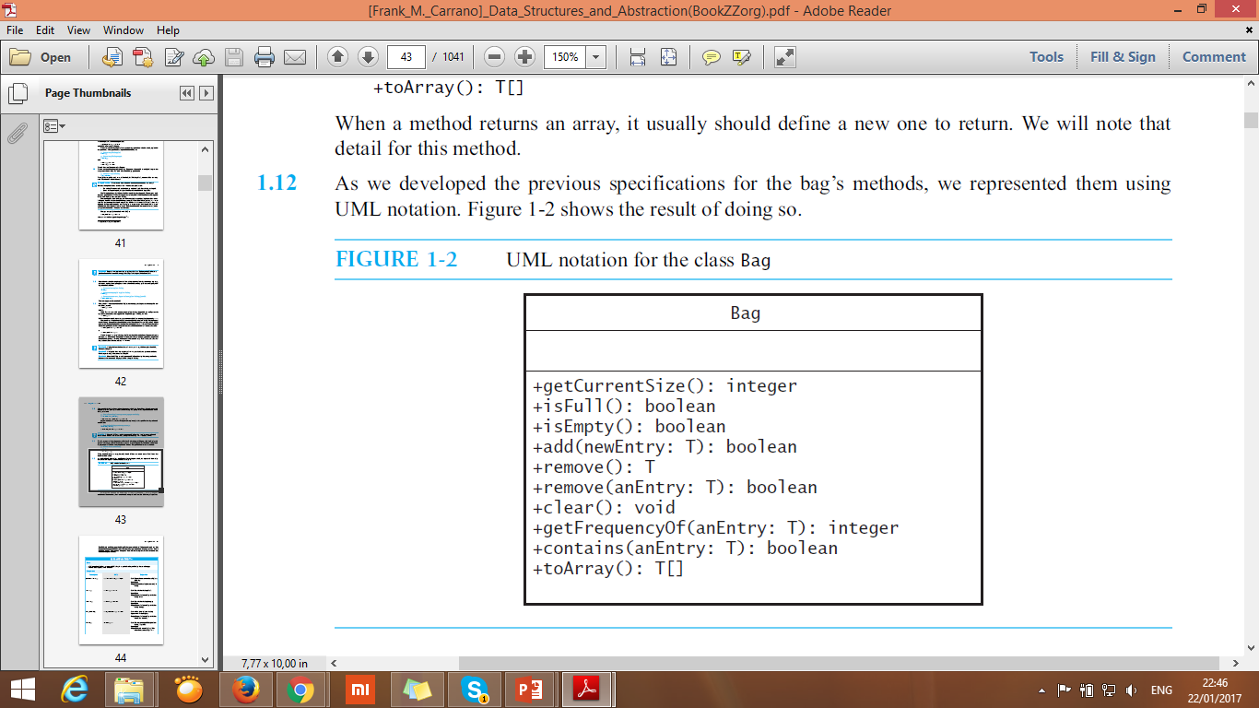
Example: UML Notation for Class Bag
Bagaimana dengan ADT Buku yang sudah kita buat sebelumnya?
Source: Carrano, 2001

Slide 7
Specification of ADT List
Penambahan data (biasanya dilakukan pada akhir list, tapi pada dasarnya dapat dilakukan di awal, di akhir dan di tengah-tengah)
Menghapus suatu data
Menghapus semua data
Mengganti suatu data
Melihat data tertentu
Melihat isi keseluruhan data
Mencari data tertentu pada list
Menghitung banyaknya data pada list
Mencari tahu apakah list kosong atau tidak

Slide 8
Linked List
Singly Link List

Slide 9
Linked List
A linked list is a data structure used for collecting a sequence of objects that allows efficient addition and removal of elements in the middle of the sequence.
A linked list consists of a number of nodes, each of which has a reference to the next node.
The linked list consists of a series of nodes, which are not necessarily adjacent in memory. Each node contains the element and a link to a node containing its successor. We call this the next link. The last cell’s next link references null.
Data
next
Informasi
Reference ke node berikutnya

Slide 10
Linked List (Cont’l)
Jenis:
Singly Linked List
Doubly Linked List
Circular Linked List
Operasi pada Linked List:
Insert
Delete
Search,dll

Slide 11
Singly Linked List
Bentuk linked list yang paling sederhana
Objek linked list (head/ first ) memiliki reference ke node pertama dari linked list
Merupakan list satu arah: setiap node memiliki reference ke node selanjutnya pada linked list
Head
Tail
A
next
B
next
C
next

Slide 12
Operasi pada Singly Linked List
Insert (Sisip) :
Sisip Depan
Sisip Belakang
Sisip Tengah
Delete (Hapus):
Hapus Depan
Hapus Belakang
Hapus Tengah

Slide 13
Sisip Depan
1. Linked List masih kosong, head menunjuk ke NULL
Head
Tail
2. Ketika disisipkan node baru, maka head akan menunjuk node tersebut
Head
Tail
C
next
3. Ketika kemudian akan disisipkan node baru di depan linked list yang ada, maka newNode akan menunjuk ditunjuk oleh head
Head
Tail
B
next
C
next
nN

Slide 14
Sisip Depan
Head
Terakhir, head menunjuk node baru tersebut
Tail
B
next
C
next
nN
Bagaimana dengan Sisip Belakang dan Sisip Tengah?

Slide 15
Hapus Belakang
Head
Buat iterator mencapai akhir linked list
B
next
C
next
Iterator
Hapus node yang ditunjuk iterator. Arahkan node sebelum terakhir untuk menunjuk null
Head
B
next
Bagaimana dengan Hapus Depan dan Hapus Tengah?

Slide 16
Generic Programming

Slide 17
Generic Programming
Membangun program yang dapat digunakan untuk berbagai tipe data yang berbeda
Contoh: ArrayList dapat berupa: ArrayList <String>, ArrayList <Mahasiswa>, ArrayList <Integer>, dst
Ketika mendeklarasikan generic class, spesifikasikan tipe variable untuk setiap tipe parameternya.
Contoh, deklarasi suatu ArrayList:
<E> merupakan tipe variable, dan dapat diganti dengan huruf apa saja, atau kata apa saja. Namun, biasanya berupa satu huruf besar
public class ArrayList<E>
{
public ArrayList(){..}
public void add(E element) {..}
}

Slide 18
Generic Programming
Dalam penggunaannya, variabel tipe dari kelas generik, di-instance dengan tipe yang digunakan pada kelas tersebut
Misal, pada pembuatan objek ArrayList menjadi:
ArrayList<String> nama = new ArrayList<String>();
Tipe data primitive tidak dapat digunakan untuk menggantikan tipe parameter. Gunakan kelas wrappernya.
ArrayList<double> tidak boleh, tapi ArrayList<Double> bisa.
● A collection is an object that holds a group of other objects.

Slide 19
Connecting the Dot…..
Suatu list dapat berisi data objek apapun; Buku, Mahasiswa, Rekening Bank, Nilai Kelas
Implementasi ADT List harus mempertimbangkan tipe objek berbeda yang dapat ditampungnya
Karena itu, implementasi list dilakukan dengan generic programming
Still confuse? Let’s wait the practice session ☺

Slide 20
References
Carrano, F., M., Data Structures and Abstraction with Java, 3rd Ed, Prentice Hall. (2012)
Hortsmann, C., Big Java, 4th Ed., John Waley & Sons, Inc. (2010)

